Slide 1

IF-5100 Administración de bases de datos
Informática Empresarial
Clase 4 – Transacciones

Slide 2
Agenda
Definición
ACID
Estados
Control de transacciones
Problemas de concurrencia
Laboratorio

Slide 3
Transacciones
Las transacciones son un concepto fundamental en la administración de bases de datos. Permiten garantizar la integridad y consistencia de los datos cuando múltiples operaciones se ejecutan como una unidad lógica de trabajo.

Slide 4
Transacciones
Una transacción es un conjunto de operaciones (INSERT, UPDATE, DELETE) que se ejecutan como una sola unidad.
Ejemplo:
Transferencia bancaria:
Debitar dinero de una cuenta
Acreditar dinero a otra cuenta
Ambas operaciones deben ejecutarse juntas o ninguna.

Slide 5
ACID
A - Atomicidad
Todo o nada.
C - Consistencia
La base de datos pasa de un estado válido a otro.
I - Aislamiento
Las transacciones no interfieren entre sí.
D - Durabilidad
Los cambios persisten incluso ante fallos.

Slide 6
Estados de una transacción
Activa
Parcialmente confirmada
Confirmada (Commited)
Fallida
Abortada

Slide 7
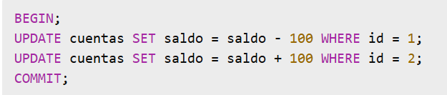
Control de transacciones
Comandos principales:
BEGIN / START TRANSACTION
COMMIT
ROLLBACK
SAVEPOINT
Ejemplo SQL:

Slide 8
Problemas de concurrencia
Lectura sucia (Dirty Read)
Leer datos no confirmados.
Lectura no repetible
Los datos cambian entre lecturas.
Lectura fantasma
Nuevas filas aparecen en consultas repetidas.

Slide 9
Niveles de Aislamiento
READ UNCOMMITTED
READ COMMITTED
REPEATABLE READ
SERIALIZABLE

Slide 10
Buenas prácticas
Mantener transacciones cortas
Evitar interacción del usuario dentro de una transacción
Acceder a tablas en el mismo orden

Slide 11
Manejo de errores en Transacciones
El control de errores es clave para asegurar que una transacción no deje la base de datos en un estado inconsistente.
Estrategias generales:
Usar ROLLBACK ante cualquier error
Validar antes de ejecutar cambios críticos
Manejar excepciones desde la aplicación

Slide 12
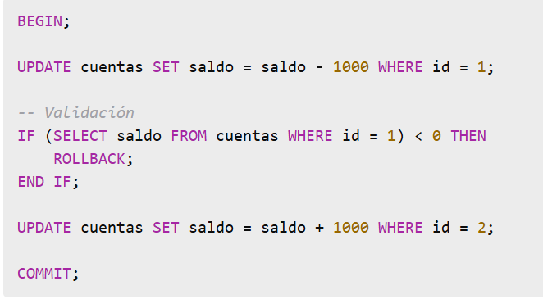
Manejo de errores en Transacciones
Ejemplo en SQL (Control básico)

Slide 13
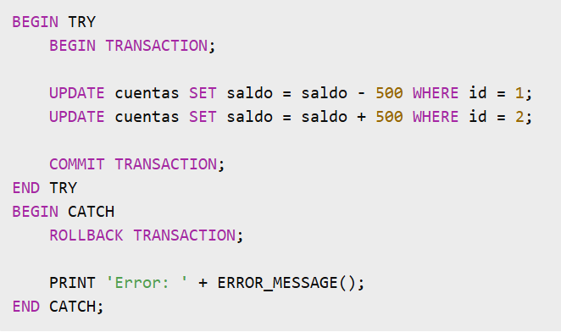
Manejo de errores en Transacciones
Ejemplo en SQL (TRY…CATCH)

Slide 14
Manejo de errores en Transacciones
Buenas prácticas en manejo de errores
Siempre usar TRY/CATCH (o equivalente)
Nunca dejar transacciones abiertas
Registrar errores (logging)
Validar reglas de negocio antes de ejecutar
Evitar commits parciales sin control

Slide 15
Laboratorio

Slide 16
¡Muchas Gracias!

